Slide 1
[期末作業主題]
[學號]:407411437 [姓名]:陳柏叡 [系級]:資工2B

Slide 2

基本要求 (基本分 70分)
所有資料必須儲存到 database，正規化3NF
應用中必須有 table 的 join，所有分析的資料從 view 中讀取，view 包含 join、衍生資料
分析過程，至少用到2樣分析方法，例如k-means，knn，……之類，不要只有單純的平均，
中位數，眾數
應用分析，至少5項，全部必須用 python 撰寫程式
Notes:
在投影片放映模式中，選取箭號即可瀏覽連結。

Slide 3
加分 (30+分)
符合正規化3NF且有應用到衍生資料
分析項目超過5項，超過的項目有應用機器學習的分析方法
圖表複雜度
圖表完整性(x軸 y軸的標示，標籤說明………….)
其他……
Notes:
在投影片放映模式中，選取箭號即可瀏覽連結。

Slide 4
目的
1
[家住台中附近(彰化)]
2
[a. 想了解 台中評價為優良美食的分布及比例議題，例如全班男生女生比率]
[b. 想了解 xxxxxx議題，例如全班男生女生成績平均比較]
[c. 想了解 xxxxxx議題，例如全班男生女生成績分布比較]
……..至少 5 項

Slide 5

資料來源
1
[原始資料來源]
2
[原始資料來源，資料欄位說明]
資料欄名稱 | 資料表欄位名稱 | 型態 | 說明
性別 | gender | int | 1: male 0: female
[原始資料來源圖片]

Slide 6
正規化
[正規化後所有的 table]
[資料表名稱1]
[欄位名稱1] | [欄位名稱2] | [欄位名稱3] | ……… | [欄位名稱n]
[型態1] | [型態2] | [型態3] |  | [型態n]
[資料表名稱2]
[欄位名稱1] | [欄位名稱2] | [欄位名稱3] | ……… | [欄位名稱n]
[型態1] | [型態2] | [型態3] |  | [型態n]
[資料表名稱n]
[欄位名稱1] | [欄位名稱2] | [欄位名稱3] | ……… | [欄位名稱n]
[型態1] | [型態2] | [型態3] |  | [型態n]

Slide 7
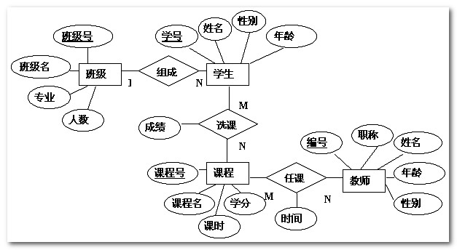
ER-Model

Slide 8
[分析項目1]
[分析的說明]
分析的圖

Slide 9
資料表說明
[使用到的資料表，包含 join 產生的表 (說明 join 的方式)，衍生的資料]
[資料表名稱1]
[欄位名稱1] | [欄位名稱2] | [欄位名稱3] | ……… | [欄位名稱n]
[型態1] | [型態2] | [型態3] |  | [型態n]
[資料表名稱2]
[欄位名稱1] | [欄位名稱2] | [欄位名稱3] | ……… | [欄位名稱n]
[型態1] | [型態2] | [型態3] |  | [型態n]
[資料表名稱n]
[欄位名稱1] | [欄位名稱2] | [欄位名稱3] | ……… | [欄位名稱n]
[型態1] | [型態2] | [型態3] |  | [型態n]

Slide 10
[分析項目1的 python 原始碼]
[python 原始碼(完整版)]
import json
import pandas as pd
import pymysql
with open('C:\\Users\\as722\\Desktop\\資料庫\\資料庫期末作業\\data.json', encoding='utf-8') as jsonfile:
list_of_dicts = json.load(jsonfile)
spf = [i["特優5家"] for i in list_of_dicts]
name = [i["店名"] for i in list_of_dicts]
addr = [i["地址"] for i in list_of_dicts]
lev = [i["等級"] for i in list_of_dicts]
aqi_dict = {
"SPF": spf,
"NAME": name,
"ADDR": addr,
"LEV": lev
}
conn = pymysql.connect(host='localhost',port=3306,user='root',password='n226165528',db='db_demo',charset='utf8')
cursor = conn.cursor()
cursor.execute("SELECT VERSION()")
data = cursor.fetchone()
print("Database version : %s " % data) # 結果表明已經連線成功
for i in range(len(spf)):
spf = aqi_dict['SPF'][i]
name = aqi_dict['NAME'][i]
addr = aqi_dict['ADDR'][i]
lev = aqi_dict['LEV'][i]
print(spf, name, addr, lev)
cursor.execute("INSERT INTO db_demo.db_final(Special_five, name, address, level)VALUES('{0}','{1}','{2}', '{3}');".format(spf, name, addr, lev))
conn.commit()
cursor.close()
conn.close()

